Slide 1
机器学习

Slide 2
目录
1. Python中的机器学习包
2. 引言
3. 术语
4. 假设空间

Slide 3
Python中的机器学习包：
scikit-learn(简记sklearn)，是用python实现的机器学习算法库。
sklearn可以实现数据预处理、分类、回归、降维、模型选择等常用的机器学习算法。
sklearn是基于NumPy, SciPy, matplotlib的。
anaconda已经包含了sklearn，可以直接使用

Slide 4
引言
什么是机器学习？

Slide 7
再看：
简单的一句话：让机器从数据中学习，进而得到一个更加符合现实规律的模型，通过对模型的使用使得机器比以往表现的更好，这就是机器学习。
数据：从现实生活抽象出来的一些事物或者规律的特征进行数字化得到。
学习：在数据的基础上让机器重复执行一套特定的步骤（学习算法）进行事物特征的萃取，得到一个更加逼近于现实的描述（这个描述是一个模型它的本身可能就是一个函数）。我们把大概能够描述现实的这个函数称作我们学到的模型。
更好：我们通过对模型的使用就能更好的解释世界，解决与模型相关的问题。

Slide 8
再分析：

Slide 9
再来看：

Slide 11
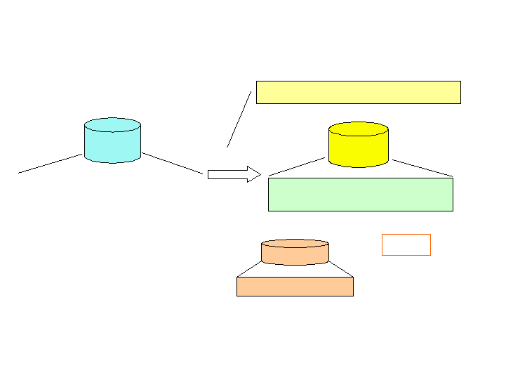
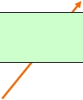
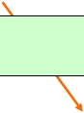
典型的机器学习过程
使用学习算法（learning algorithm）
类别标记
训练数据
（label）
模型
训练
色泽 | 根蒂 | 敲声 | 好瓜
青绿 | 蜷缩 | 浊响 | 是
乌黑 | 蜷缩 | 浊响 | 是
青绿 | 硬挺 | 清脆 | 否
乌黑 | 稍蜷 | 沉闷 | 否
决策树，神经网络，支持向量机，
Boosting，贝叶斯网，……
?= 是
类别标记
未知
新数据样本
(浅白, 蜷缩, 浊响, ?)

Slide 26
假设空间：
监督学习（supervised learning）的任务是学习一个模型，使模型能够对任意给定的输入，对其相应的输出做出 一 个好的预测。
模型属于由输入空间到输出空间的映射的集合，这个集合就是假设空间(hypothesis space)。我们也可以将学习过程看作一个在所有假设组成的空间中进行搜索的过程，搜索目标是找到与训练集"匹配"的假设

